Slide 1
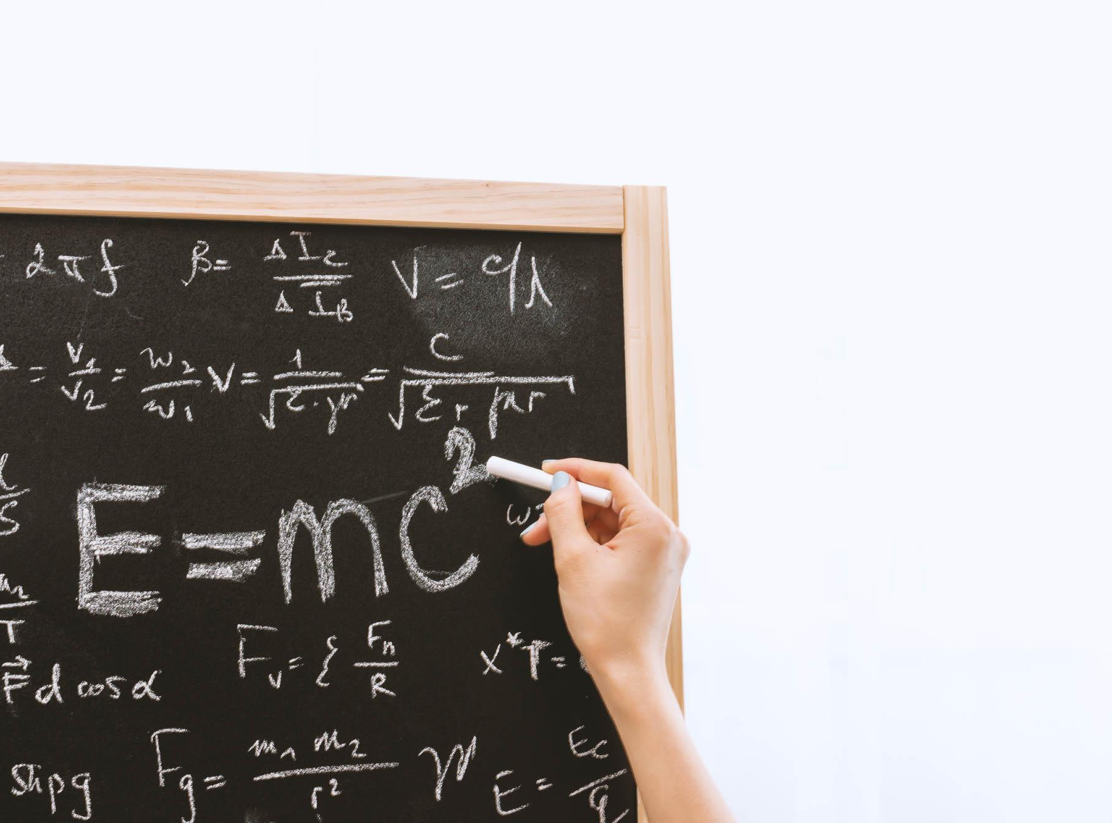



Quá nhanh, quá nguy hiểm

Slide 2
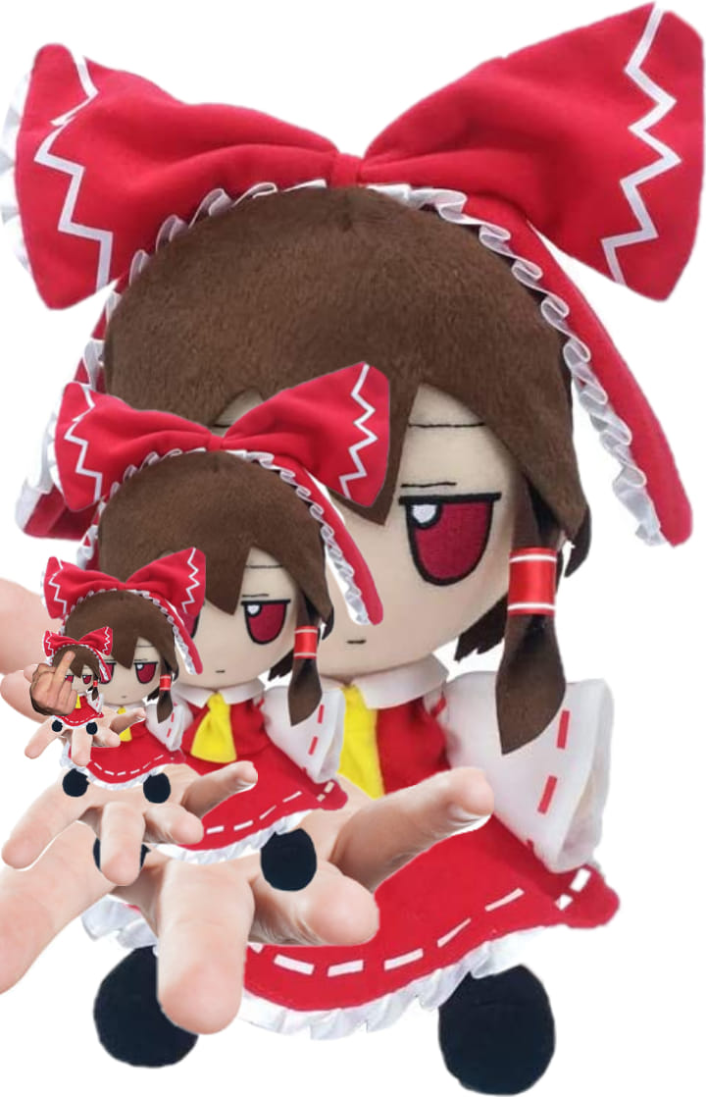
Thành viên trong nhóm
Nguyễn Đức T1 Quang
Hoàng Minh Đức
Nguyễn Thái Sơn
Đỗ Nguyễn Khánh Duy
Hoàng Minh Quân
Park Đức Minh
Nguyễn Quốc Phương
Đồng Xuân Vũ
Phạm Minh Anh
Hoàng Minh Quân
Nguyễn Trà My
Bùi Trường Giang
Phạm Thế Tài Minh

Slide 3
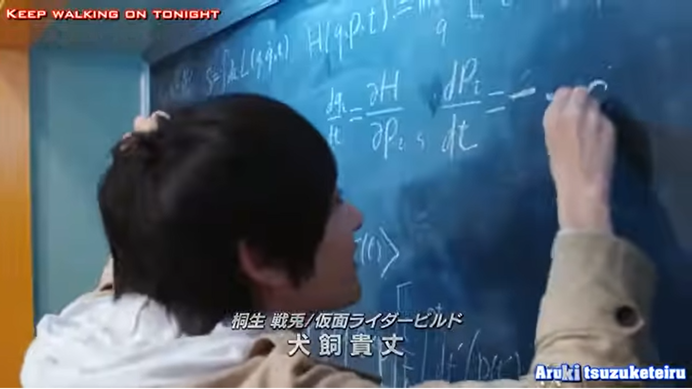
Các ý chính:
1. Quán tính là gì ?
2. Ví dụ về tai nạn giao
thông có nguyên nhân từ quán tính
3. Lí do quán tính có thể
gây tai nạn
4.Cách phòng tránh tai
nạn do quán tính

Slide 4
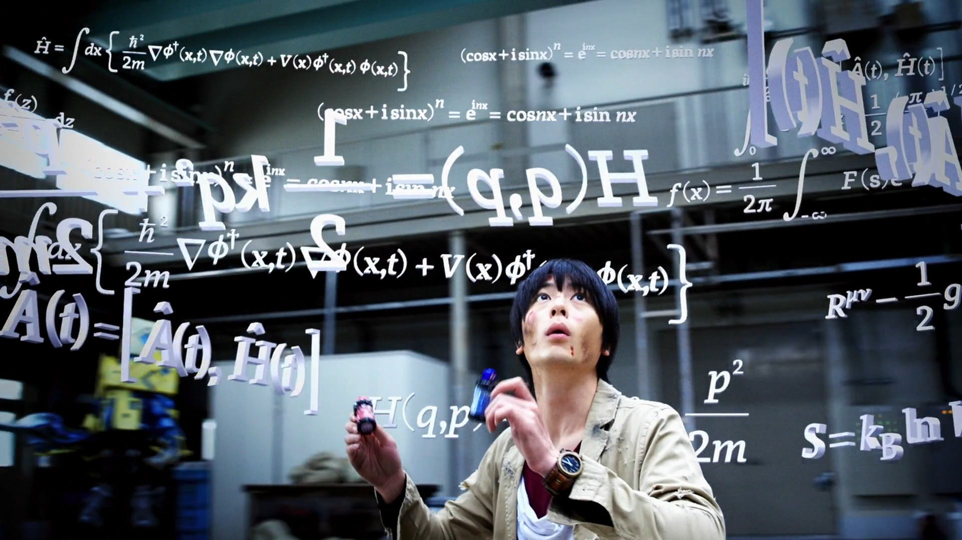
Phần 1: Quán tính là gì ? (Dù ai cũng biết rồi)
- Quán tính: là tính chất của mọi vật có xu hướng bảo toàn vận tốc cả về hướng và độ lớn.
> Quán tính khiến cho mọi vật không thay đổi vận tốc đột ngột được
Mức quán tính: mức độ bảo toàn vận tốc về hướng và độ lớn
- Tính chất của quán tính: vật có khối lượng càng lớn thì có mức quán tính càng lớn – tức là vật càng nặng càng thì khó thay đổi vận tốc

Slide 5
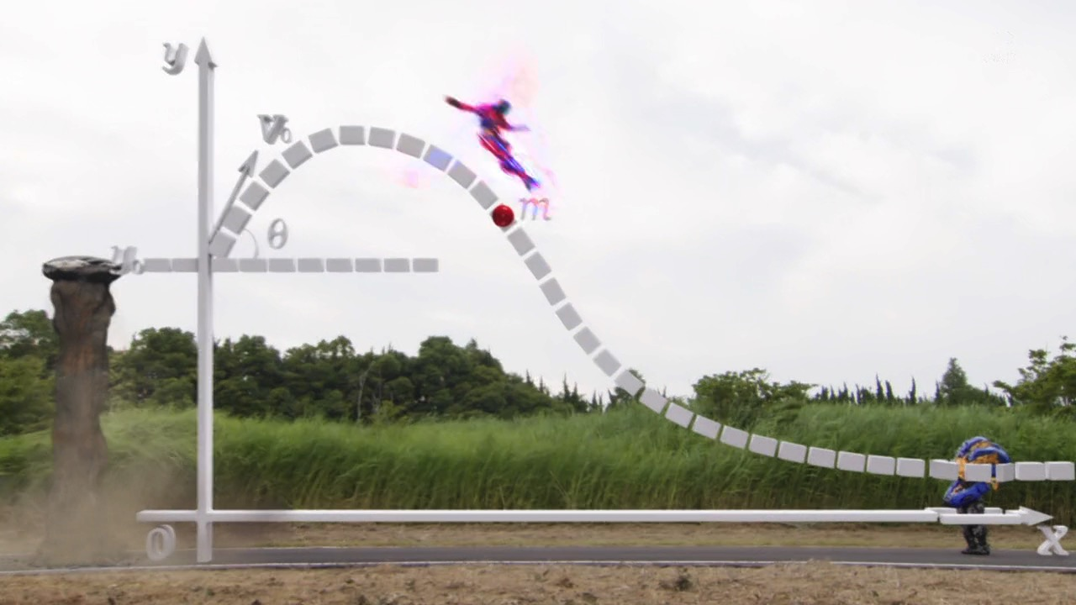
Phần 2: Một số ví dụ về tai nạn giao thông do quán tính

Slide 6
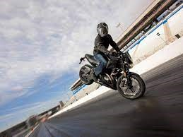
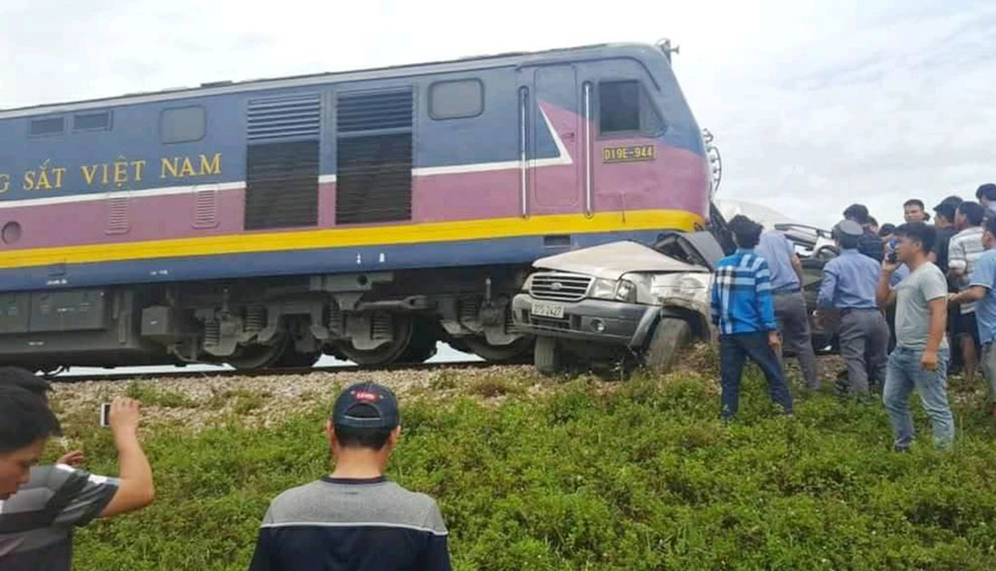
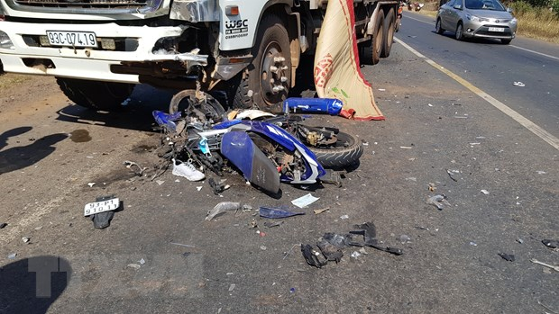
Một số ví dụ:
Xe phanh gấp
Tai nạn tàu hoả
Chạy xe với tốc độ cao

Slide 7
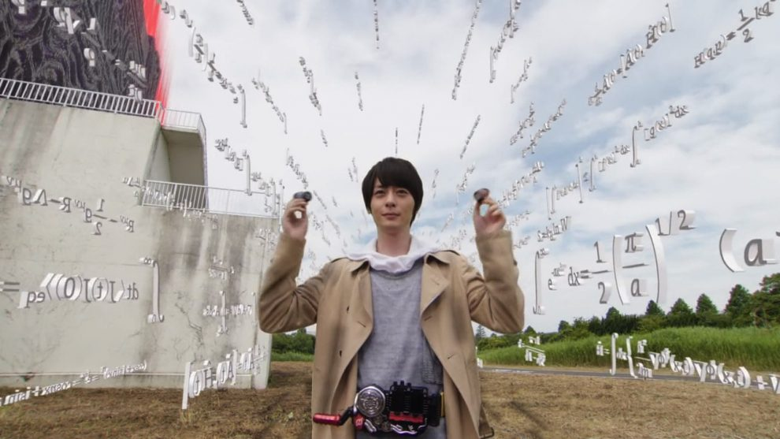
Phần 3: Lí do quán tính có thể gây tai nạn
- Khi phanh gấp: quán tính khiến người và thân xe tiếp tục tiến lên phía trước xe. Từ đó khiến xe bị cẩu lên trước, khả năng cao sẽ khiến người lái xe ngã hoặc khiến xe bị lật
-Tai nạn tàu hoả: Do tàu hoả có khối lượng rất lớn( ->mức quán tính cao) nên sẽ khó mất thời gian rất lâu để dừng lại.
- Đi xe với tốc độ cao: Do không thể thay đổi vận tốc đột ngột(ngay khi phanh) nên xe sẽ phóng đi tiếp xa hơn và gây tai nạn

Slide 8
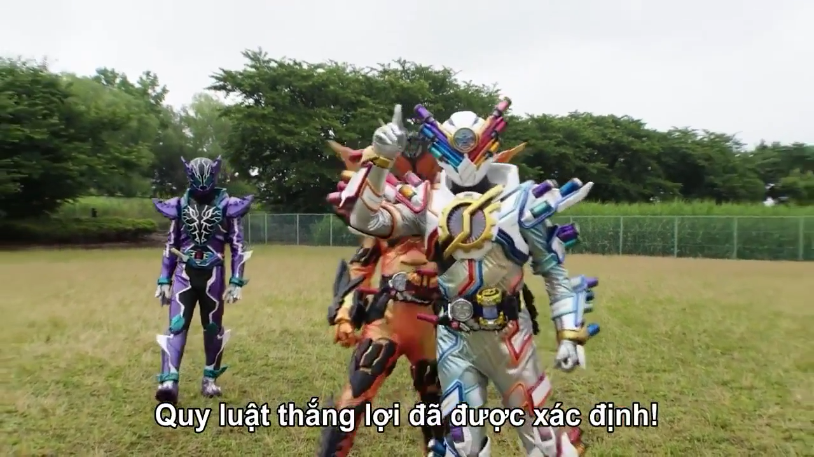
Phần 4:
Một số cách phòng tránh tai nạn giao thông do quán tính

Slide 9

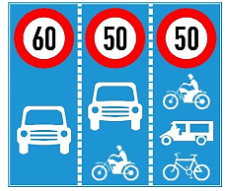
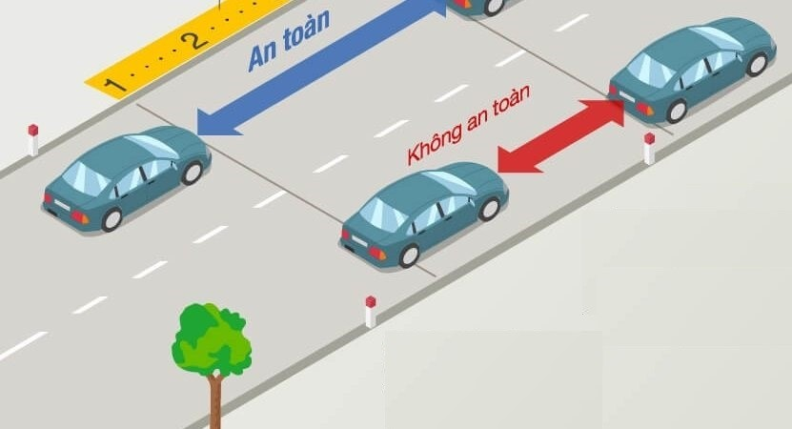
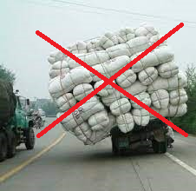

Một số biện pháp:
Giữ khoảng cách an toàn
Không chở quá khối lượng quy định
Chạy đúng tốc độ quy định
Bonus: do không thể làm giảm mức quán tính của tàu hoả nên để tránh tai nạn, cần chú ý tàu hoả chạy qua, không vội vàng mà vượt qua thanh chắn, …

Slide 10


This PowerPoint is Prepared by: “Hoàng Minh Duck”
And this slide is from: MyFreeSlides.com
^
|
Định để ảnh này là kokoro nhưng mà thôi

Slide 11





Nhỡ lấy slide kia rồi thì quảng cáo luôn
Photo/Graphics/Icons/Designs Credits:
unsplash.com, pixabay.com, pexels.com
&
Microsoft Inc., TrueMitra Designs
Template Created By : MyFreeSlides.com
Title Slide/Main Image Credit : https://www.pexels.com/@jeshoots-com-147458
Get More Resources :
Templates & themes
Design Elements
Backgrounds
*PowerPoint is a registered trademark of Microsoft Corporation in the United States and/or other countries. We are not affiliated, connected or associated with Microsoft Corporation or Google Inc.

